Slide 1
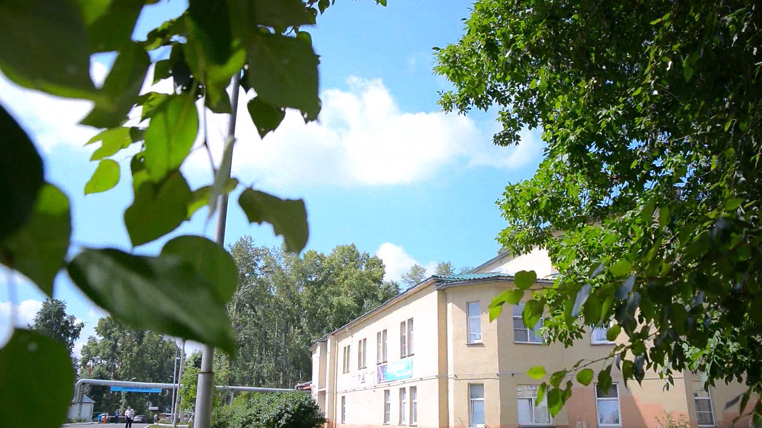
КЕМЕРОВСКАЯ ГОРОДСКАЯ КЛИНИЧЕСКАЯ БОЛЬНИЦА № 11 – СОВРЕМЕННОЕ, ДИНАМИЧНО РАЗВИВАЮЩЕЕСЯ МЕДИЦИНСКОЕ УЧРЕЖДЕНИЕ, НА БАЗЕ КОТОРОГО АКТИВНО РАБОТАЕТ ПЕРВИЧНЫЙ СОСУДИСТЫЙ ЦЕНТР

Slide 2
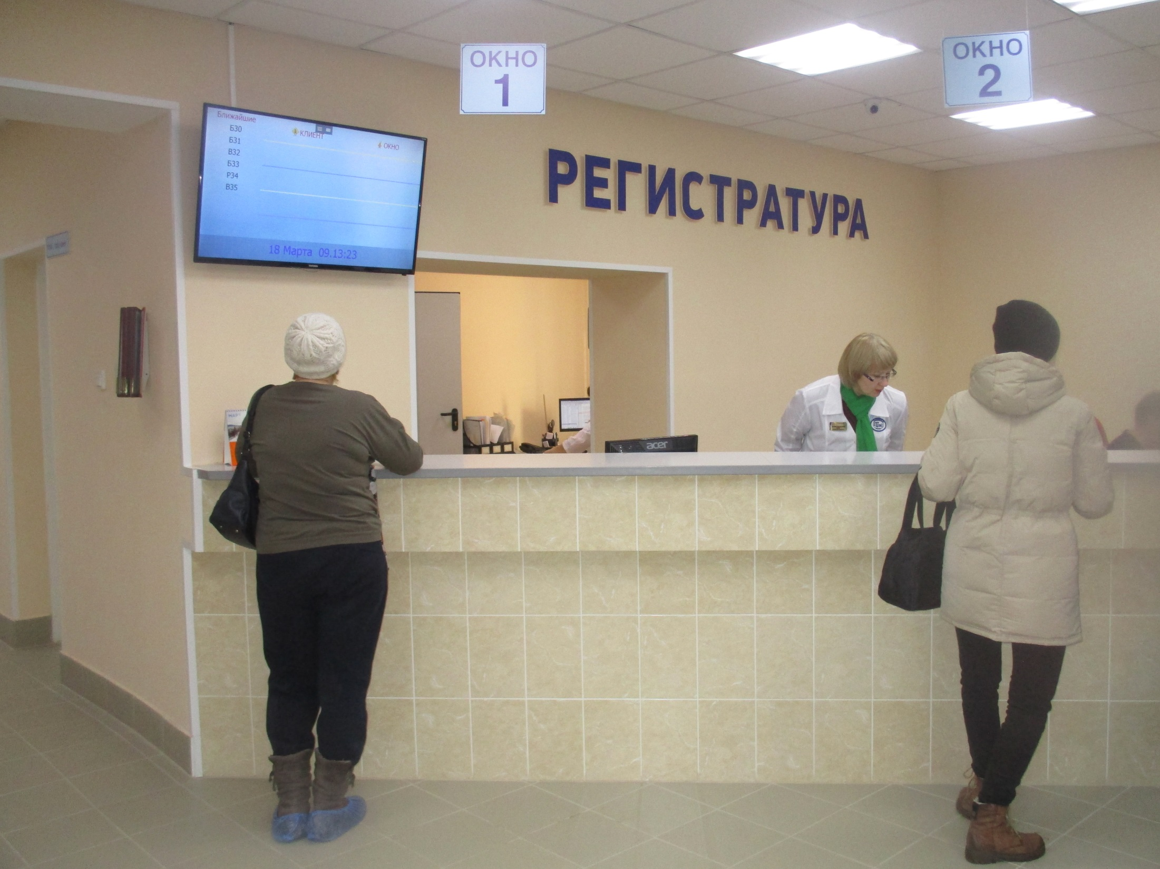
За учреждением по праву закрепилась слава самой народной больницы Кузбасса, пациенты которой имеют равный доступ к современной медицинской помощи независимо от статуса и уровня доходов.
За учреждением по праву закрепилась слава самой народной больницы Кузбасса, пациенты которой имеют равный доступ к современной медицинской помощи независимо от статуса и уровня доходов.

Slide 3
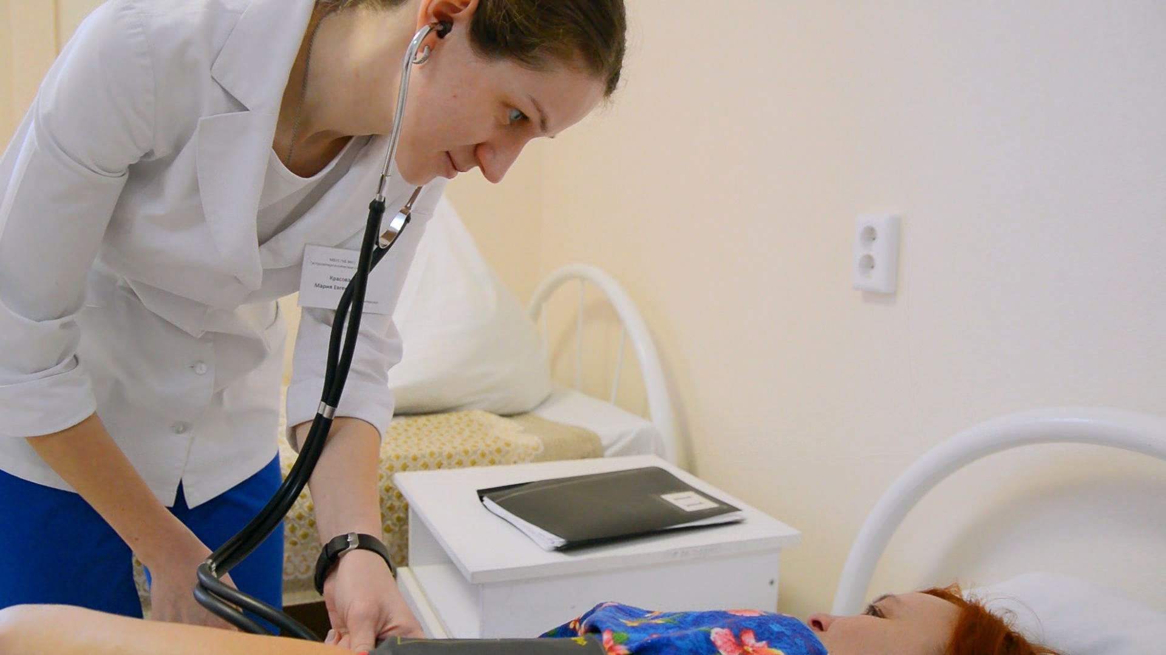
ГАУЗ КО «КГКБ № 11» - это стационар, две взрослые поликлиники, одна детская и хоспис для детей

Slide 4
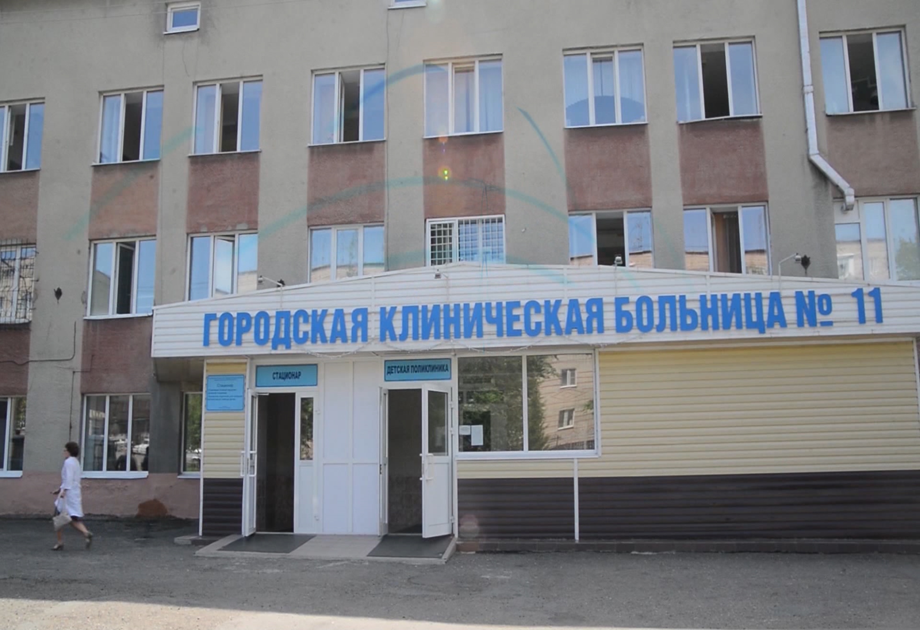
Кемеровская городская клиническая больница № 11 - это команда единомышленников, профессионалов, медиков с огромным опытом работы, которым они охотно поделятся с выпускниками вузов и средних специальных учебных заведений.

Slide 5
Молодым специалистам предоставляем единовременную материальную помощь, достойную заработную плату, имеется служебное жилье.
Notes:
Уважаемые выпускники, вас ждут
в 10-ти лечебных отделениях, в которых оказывается плановая и экстренная квалифицированная медицинская помощь, высокотехнологичная медицинская помощь по травматологии и ортопедии населению города Кемерово и Кемеровской области. Молодым специалистам предоставляем единовременную материальную помощь, достойную заработную плату, имеется служебное жилье.

Slide 6
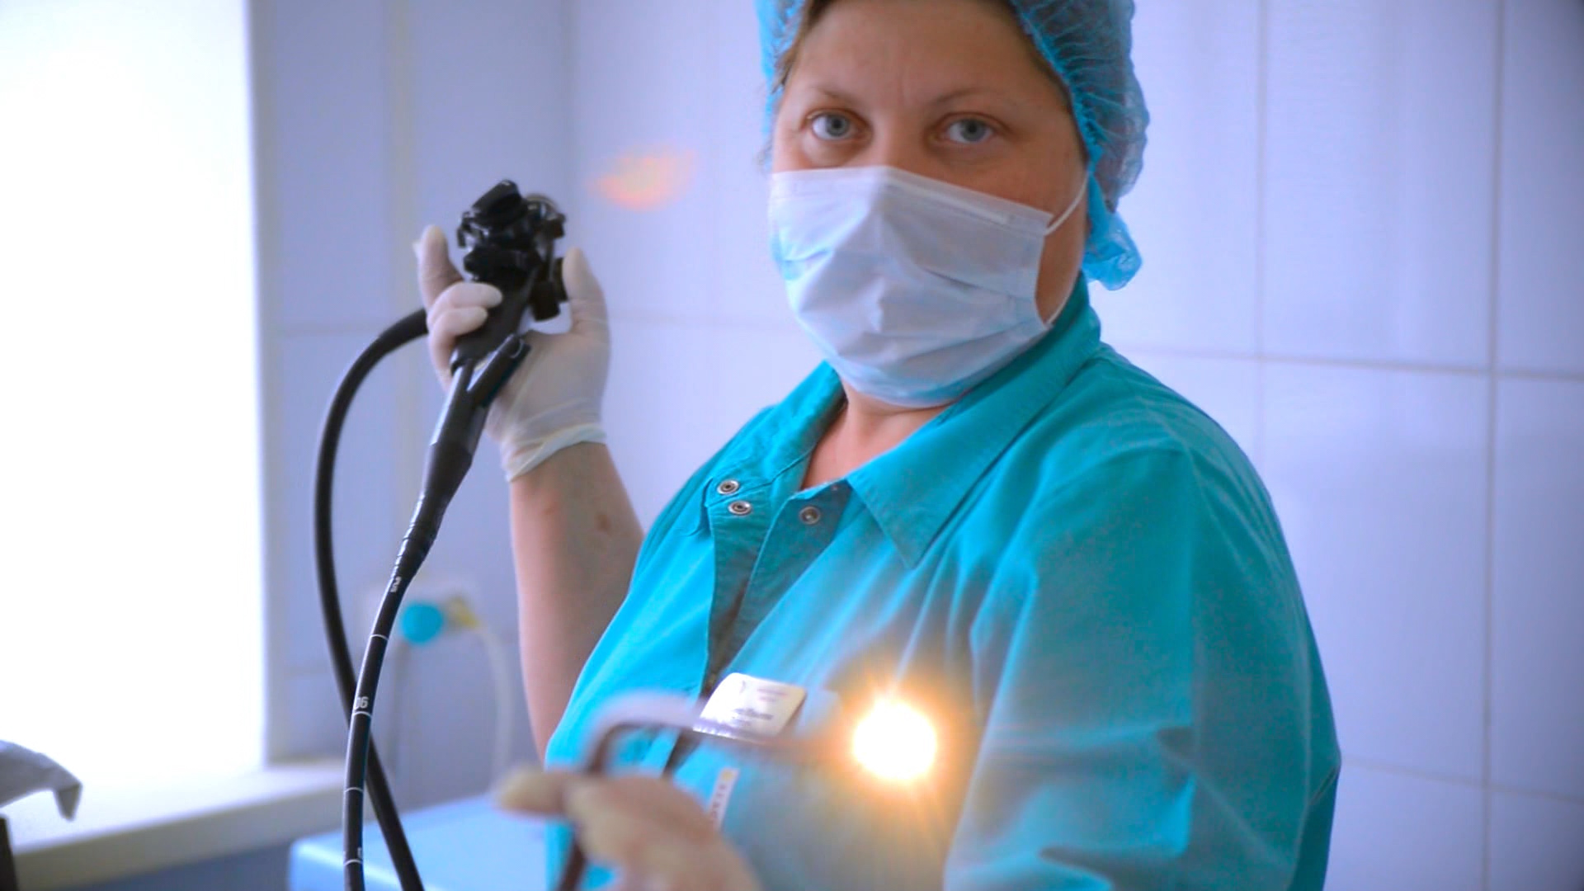
Требуются:
Врач-терапевт
Врач-пульмонолог
Врач-гастроэнтеролог
Врач-анестезиолог-реаниматолог
Врач-эндоскопист
Врач акушер-гинеколог
Врач-кардиолог,
Врач ультразвуковой диагностики
Врач по лечебной физкультуре
Врач-физиотерапевт
Врач терапевт участковый
Медицинская сестра-анестезист
Медицинская сестра в отделение функциональной диагностики
Медицинская сестра палатная

Slide 7
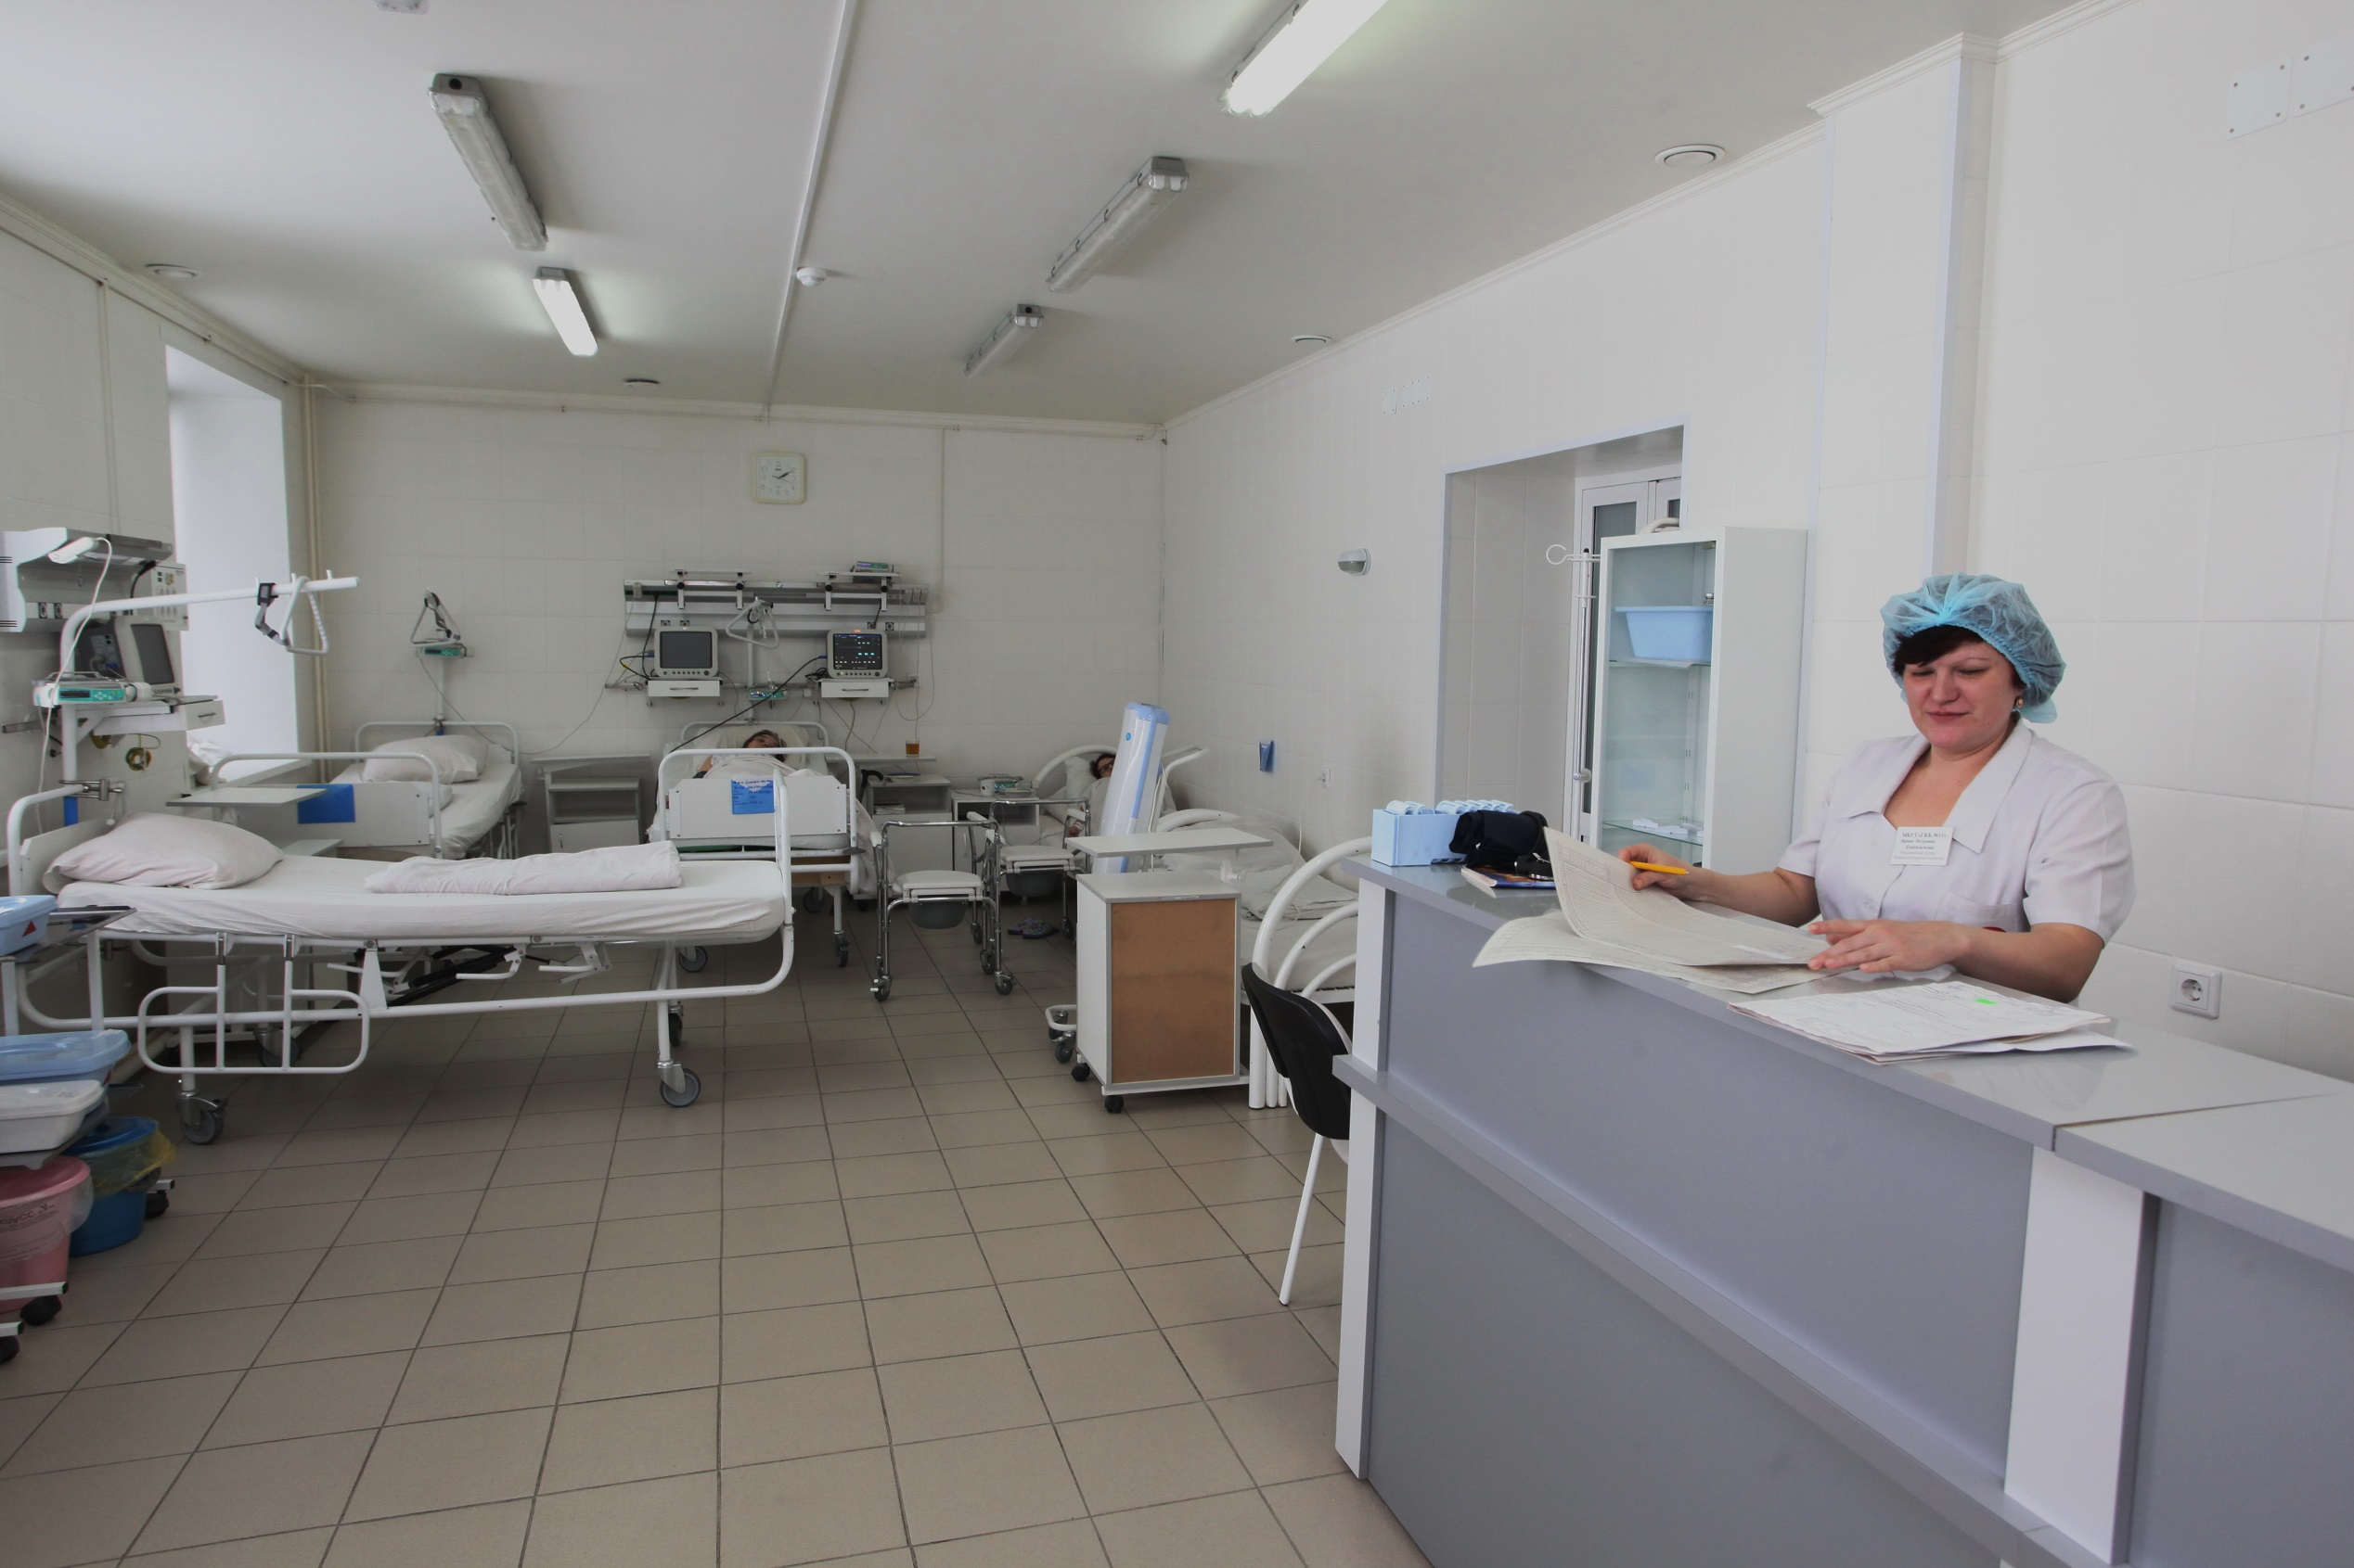
Ждем вас на работу в Кемеровской городской клинической больнице № 11, которая вскоре станет вам близкой и родной! Кемерово, ул. Вахрушева, 4А, КГКБ № 11 Телефон (3824) 64-73-68

